Slide 1
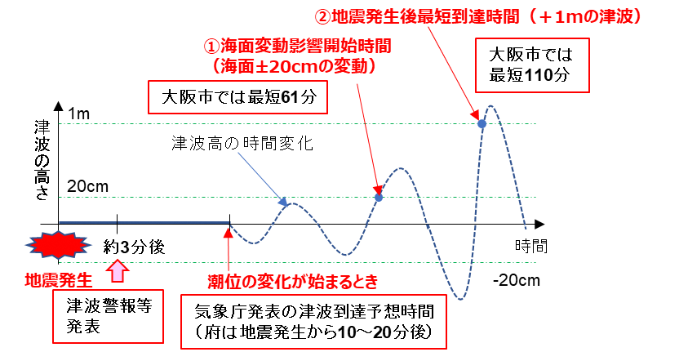
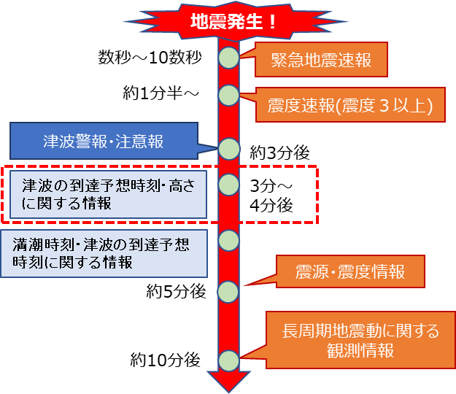
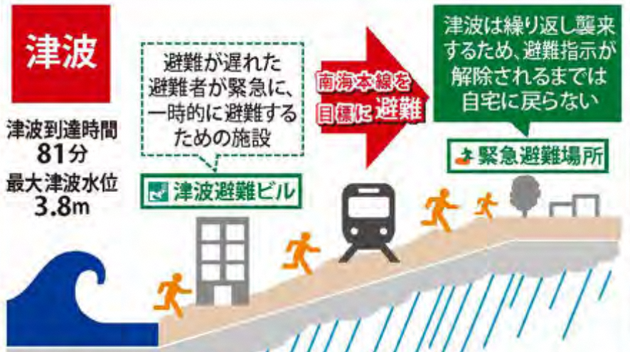
南海トラフ巨大地震による津波到達予想時間について
ハザードマップの基礎データとなっている津波浸水想定では、20cmと1ｍの津波が到達する時間を公表しています。
各市町村のハザードマップは、津波浸水想定の「1ｍの津波高さに達する時間」が記載されていることが多いです。
一方、気象庁では南海トラフ地震が発生すると、地震発生から3～４分後には津波到達予想時間を発表しますが、「潮位の変化が始まるとき」を基準としているので、ハザードマップとは考え方が異なります。
地震直後の報道（地震速報）は、気象庁の情報を基にしており、地震発生から10～20分後には「大阪府に津波到達中と推測」と表示されますが、ハザードマップ規模の津波が10分で到達しているとは限りません。
気象庁の情報とハザードマップの事前想定の違いに留意し、適切な初動対応を！
◆大阪府津波浸水想定(H25.8)の津波到達時間
①海面変動影響開始時間（海面±20cmの変動）
岬町26分、堺市55分（最短）、大阪市61分（最短） 等
②地震発生後最短到達時間（＋1mの津波）
岬町54分、堺市101分（最短）、大阪市110分（最短） 等
◆気象庁の情報発表（南海トラフ巨大地震での想定例）
10～20分後に
大阪府に津波到達
予想と発表
津波到達時間の違い（イメージ）
能登半島地震のように、陸地に近い海域の活断層による地震では、数分で高い津波が到達します。地震情報を確認するなどして適切な対応をとってださい。
1mの
高さの
津波が
到達する時間
津波ハザードマップの記載例（泉佐野市）

